Slide 1
Моделирование комфортной РППС по Художественно – эстетическому развитию. Художественная литература и фольклор.
Выполнила: воспитатель МБДОУ детского сада комбинированного вида №36 «Аленький цветочек» Хохлова Т.Г.
Городской округ город Выкса, 2020

Slide 2
Основные задачи книжного уголка:
Развитие познавательных и творческих способностей детей средствами детской художественной литературы; удовлетворение разнообразных литературных интересов детей.;
Формирование у дошкольников интереса к художественной литературе;
Создание психологически комфортных условий в соответствии с возрастными и индивидуальными особенностями детей в группе;

Slide 3
Требования
1) Насыщенность среды должна соответствовать возрастным возможностям детей и содержанию Программы.
Образовательное пространство группы должно быть оснащено средствами обучения соответствующими материалами в соответствии со спецификой Программы.
2) Трансформируемость пространства предполагает возможность изменений предметно-пространственной среды в зависимости от образовательной ситуации, в том числе от меняющихся интересов и возможностей детей.
3) Полифункциональность материалов предполагает:
● возможность разнообразного использования различных составляющих предметной среды,
● наличие в группе полифункциональных предметов,
4) Вариативность среды предполагает:
● наличие в группе различных книг, обеспечивающих свободный выбор детей;
● периодическую сменяемость материала, появление новых книг, стимулирующих познавательную и исследовательскую активность детей.
5) Доступность среды предполагает:
● свободный доступ воспитанников, к материалам, пособиям,
6) Безопасность предметно-пространственной среды предполагает соответствие всех её элементов требованиям по обеспечению надёжности и безопасности их использования.

Slide 4
Библиотека
Цель: приобщение детей к книге, воспитание интереса к чтению, формирование будущего читателя.
Произведения разных жанров (рассказы, повести, поэмы, сказки в прозе и стихах, лирические и шуточные стихи, загадки);
Произведения разной тематики (детская жизнь: игры, забавы, игрушки, шалости; события общественной жизни, труд людей; картины природы, экологические проблемы);
Детские журналы.

Slide 5
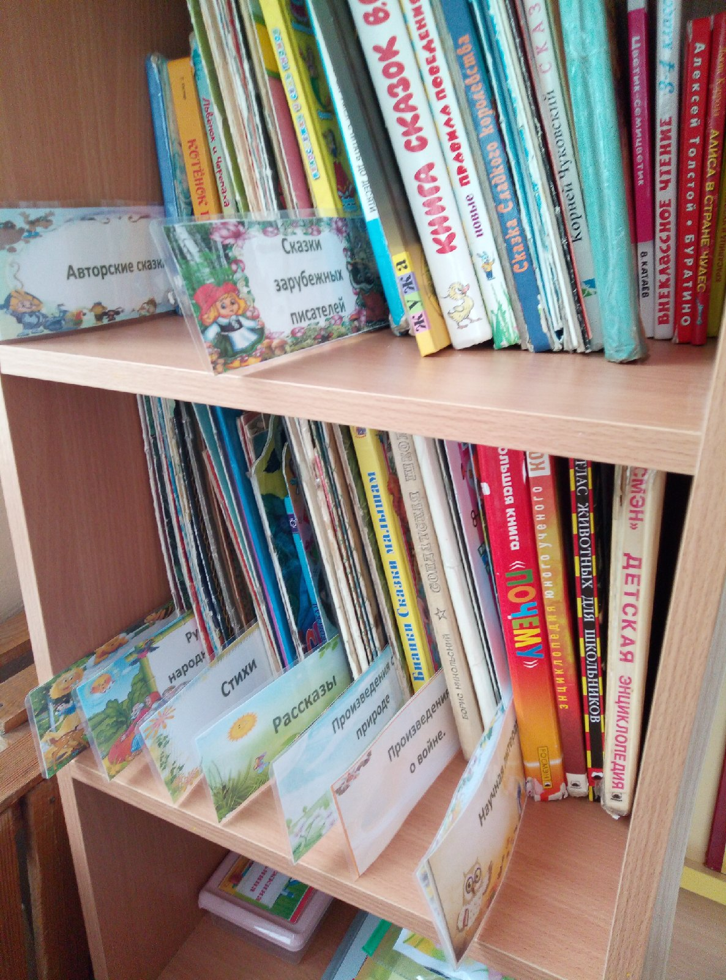
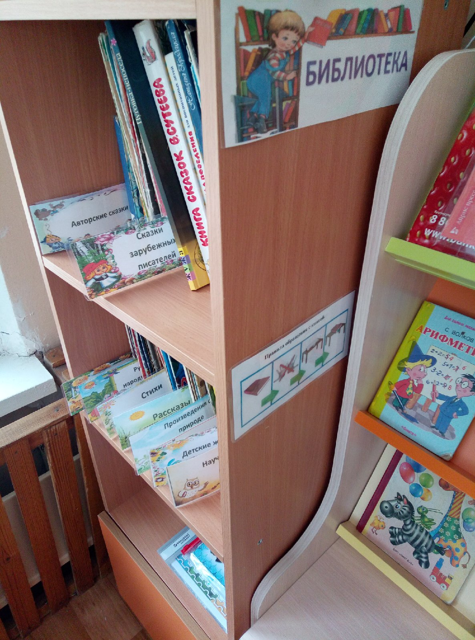
Библиотека

Slide 6
Тематические выставки
Цель : углубить литературные интересы детей; сделать для дошкольников особо значимой, актуальной ту или иную литературную или общественную тему.
Тема выставки должна быть значимой и актуальна для детей: - предстоящий праздник (День города, День Победы);
-юбилей писателя, художника – иллюстратора;
-предстоящий утренник ( Новый год, 8 Марта, День Защитника Отечества);
- темы недели.
Продолжительность выставки 3 -4 дня

Slide 7
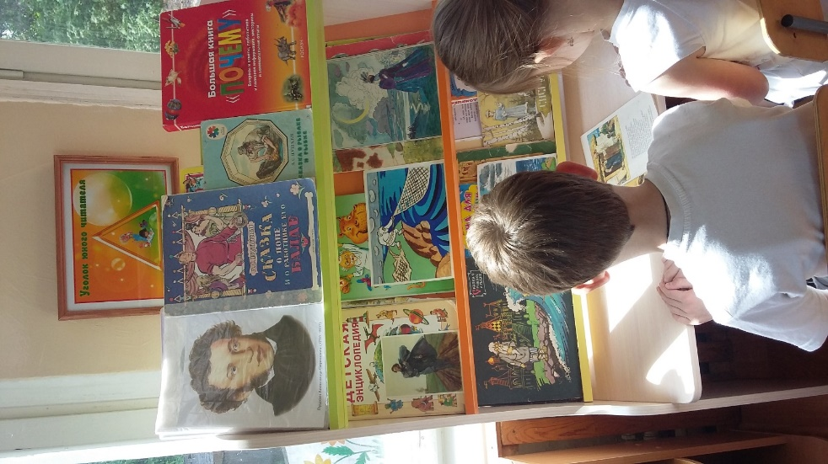
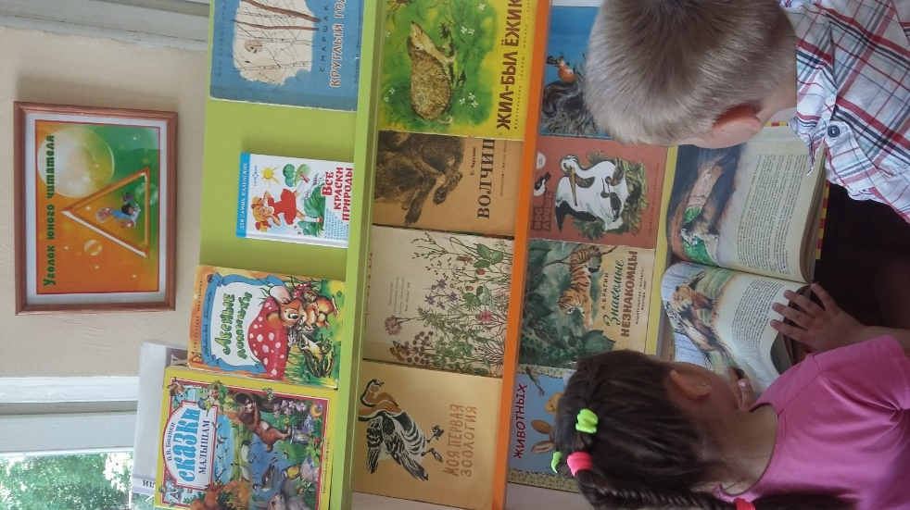
Тематические выставки

Slide 8
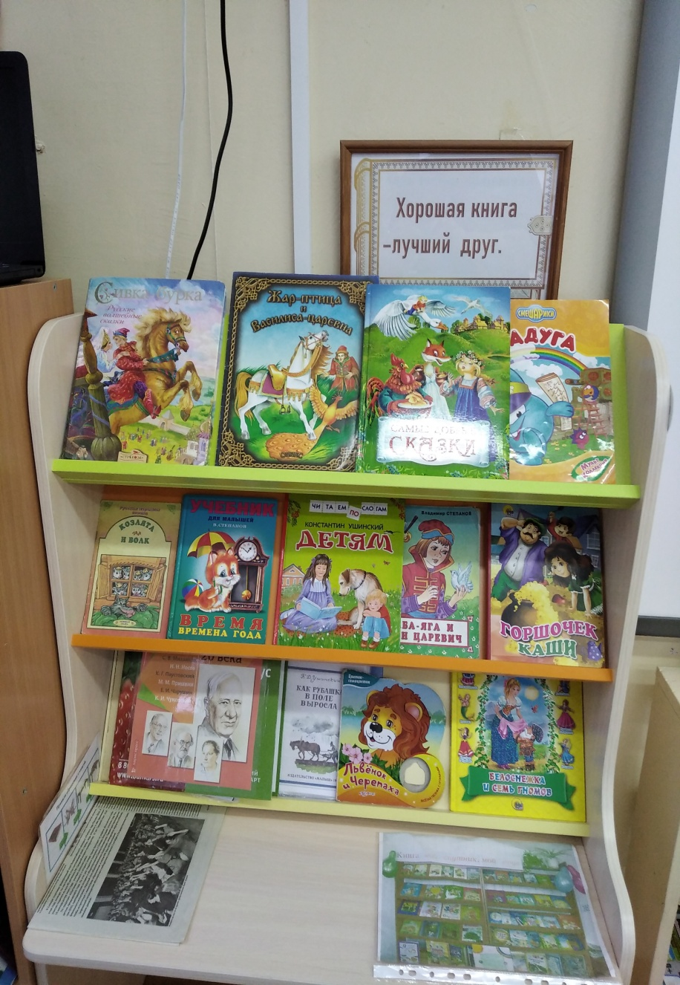
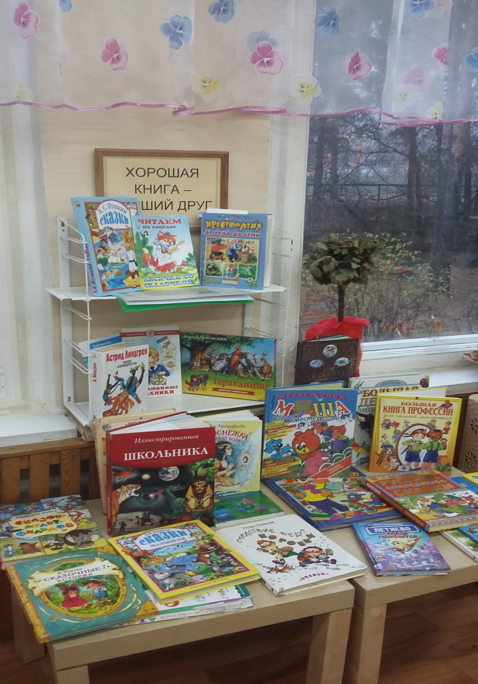

Slide 9
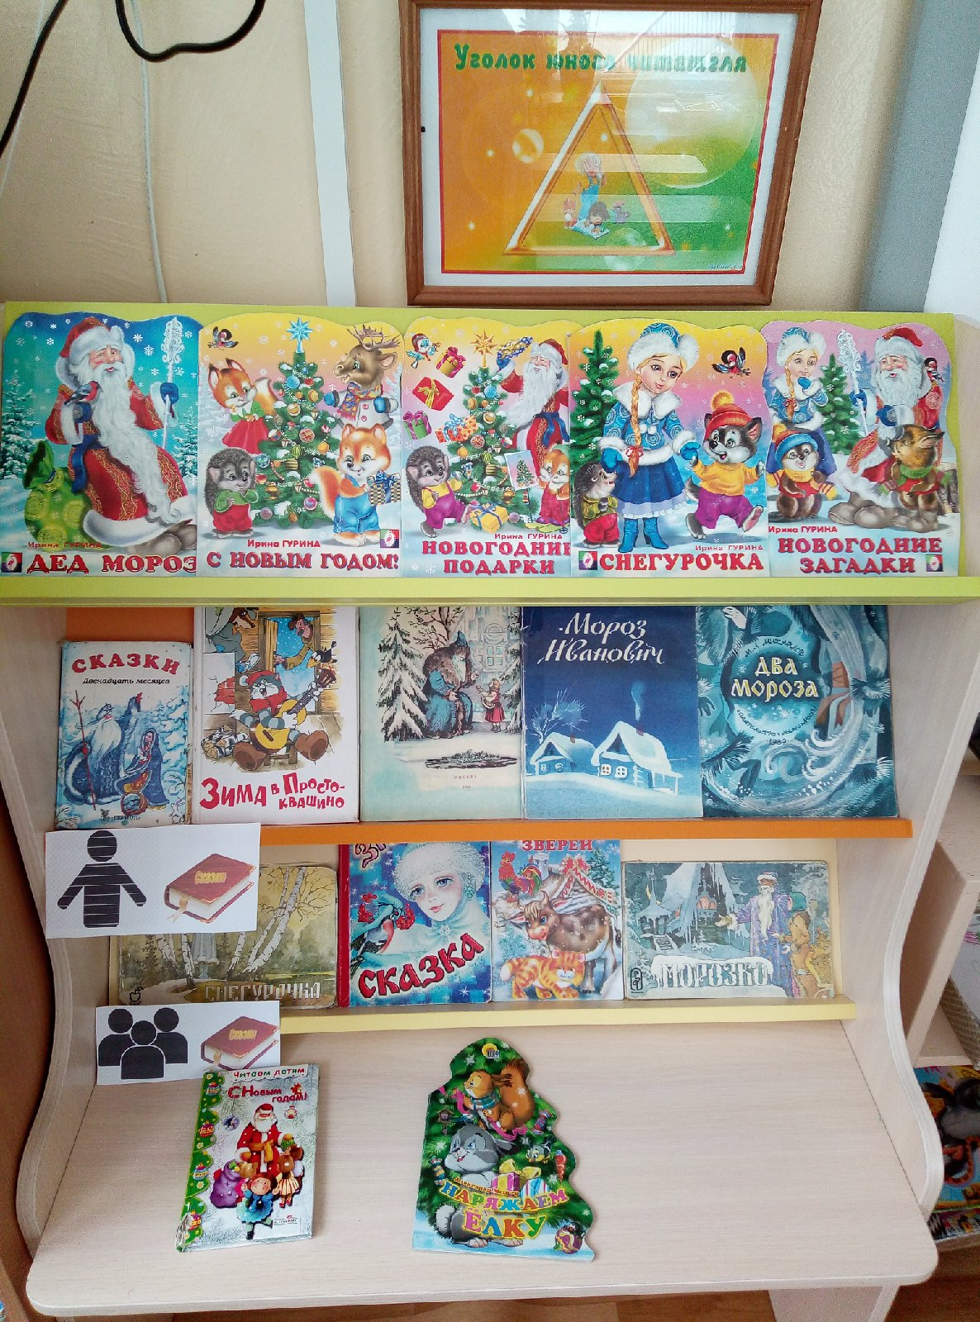
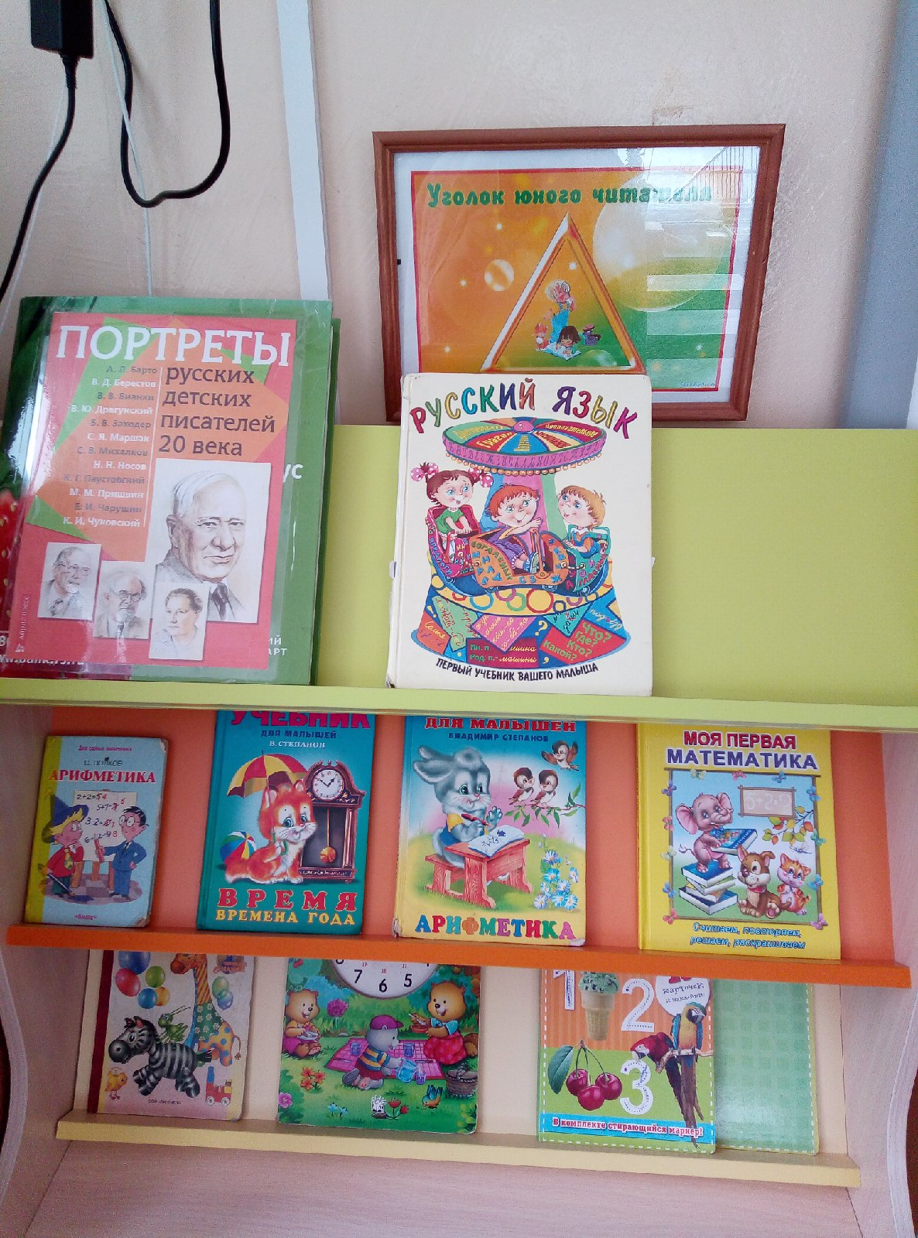

Slide 10
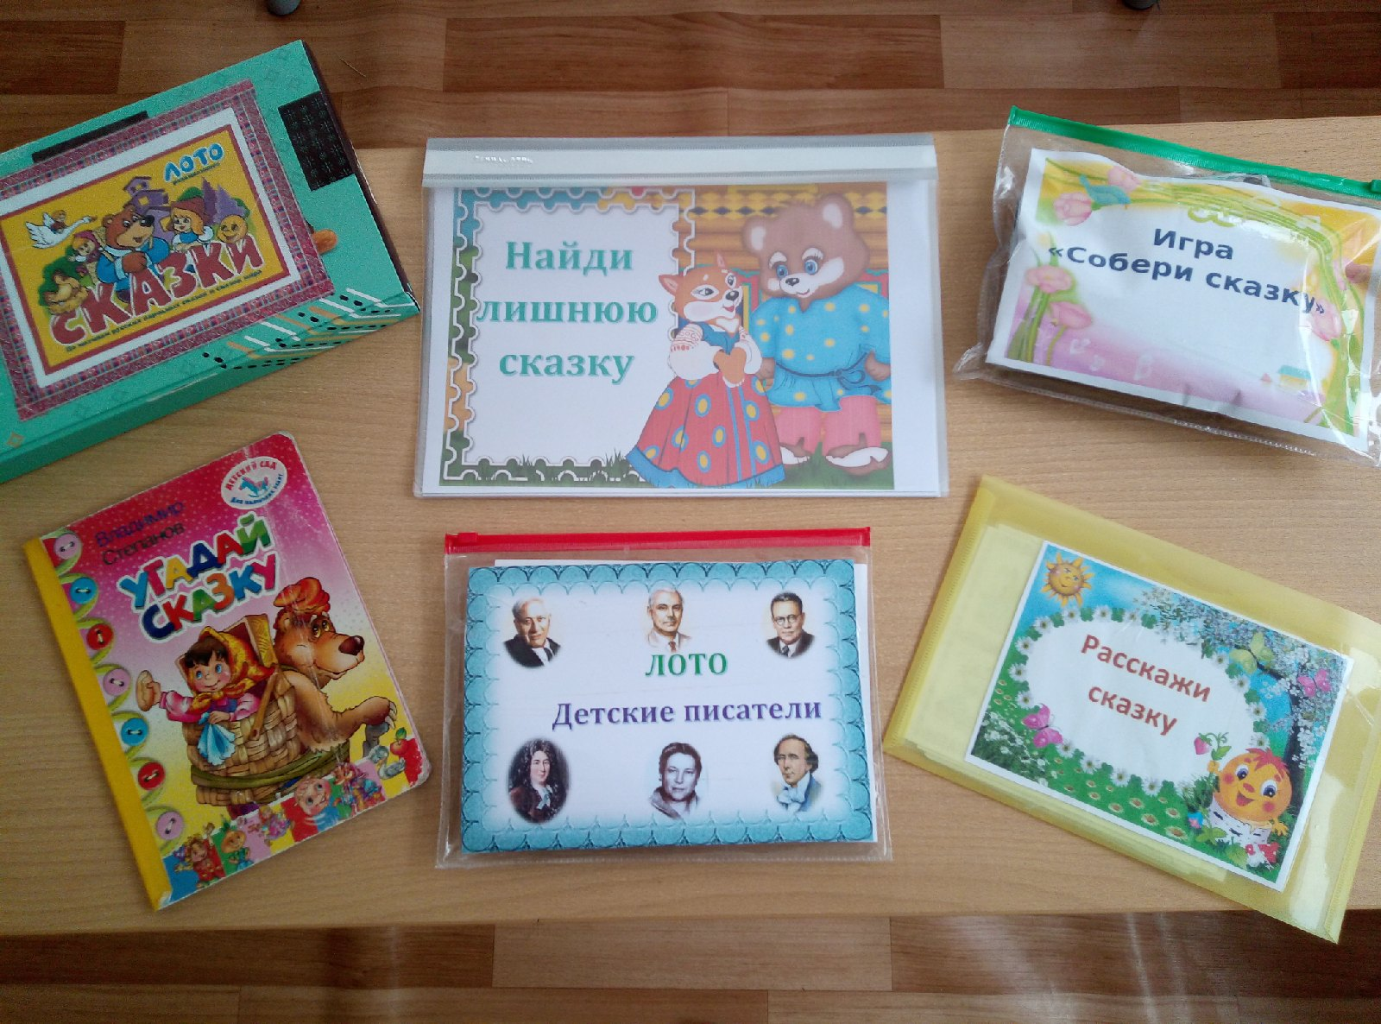
Дидактические игры

Slide 11
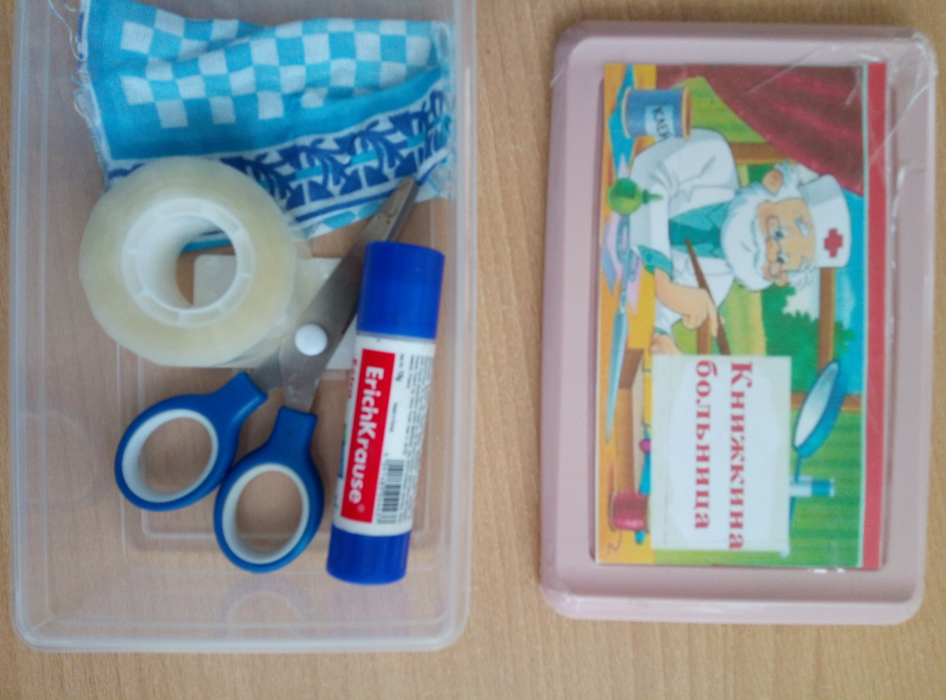
«Книжная больничка»

Slide 12
Спасибо за внимание

